Slide 1
Муниципальное образовательное учреждение
«Архангельская средняя школа»
«Презентация для внеурочного мероприятия»
Название работы:
«Пустынский заказник»
Предметная область-биология
607707, Нижегородская область,
Шатковский район, с.Архангельское,
ул.Центральная д.89
Тел. 8(831) 90 - 4 – 50 – 13,
Тел./факс 8(831) 90 - 4 – 52 – 52
e – mail: ARXANGELSKOE@yandex.ru
Автор:
Кутырева М.А.,
учитель биологии
с. Архангельское, 2017 г.

Slide 2
Содержание
Введение.
Основная часть.
- История организации заказника.
- Расположение.
- Достопримечательности.
- Природные богатства заказника.
- Флора.
- Животный мир.
3. Заключение.
4. Источники информации.

Slide 3
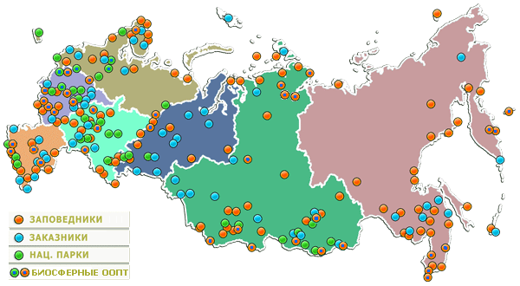
ВВЕДЕНИЕ
2017 год объявлен годом экологии и годом особо охраняемых природных территорий. Именно в 2017 году заповедная система Российской федерации отмечает 100-летний юбилей. Ведь заповедная система России – система уникальная, не имеющая равных в мире.

Slide 4
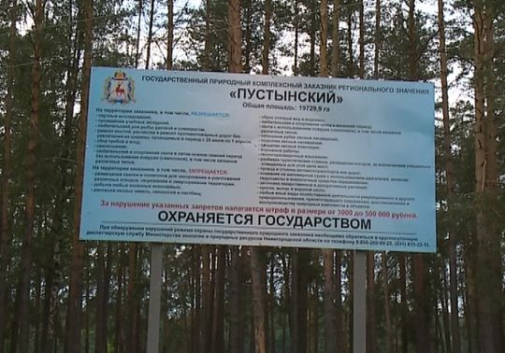
История организации заказника
В 1933 г. для научных целей (создания биостанции Горьковского университета) был выделен участок леса площадью 187 га у с.Старая Пустынь Арзамасского района. В 1934 г. эта охраняемая территория была расширена и преобразована в Пустынский государственный заказник.

Slide 5
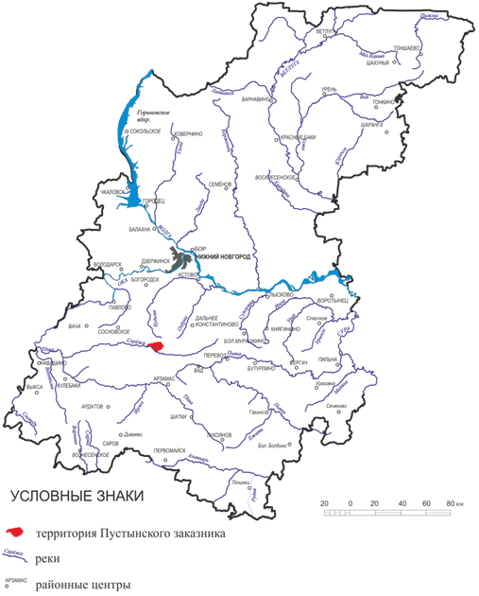
Расположение
Пустынский (6,2 тыс. га., 1934 г.) охотничий заказник. Расположен на севере Арзамасского района в пойме р. Серёжа. Охраняется система озер карстового происхождения и примыкающие к ним лесные массивы. Включает эталонные участки хвойных широколиственных лесов.

Slide 6
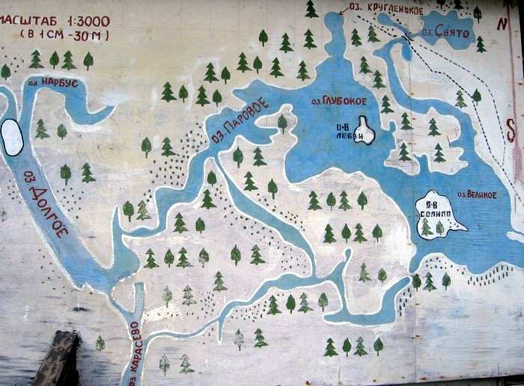
Достопримечательности
Главной достопримечательностью Пустынского природного комплекса являются восемь глубоководных (до 14 м.) карстовых озер: Великое, Свято, Глубокое, Кругленькое, Паровое, Долгое, Нарбус и Карасево, - связанных в единую систему общей площадью около 300 га.

Slide 7
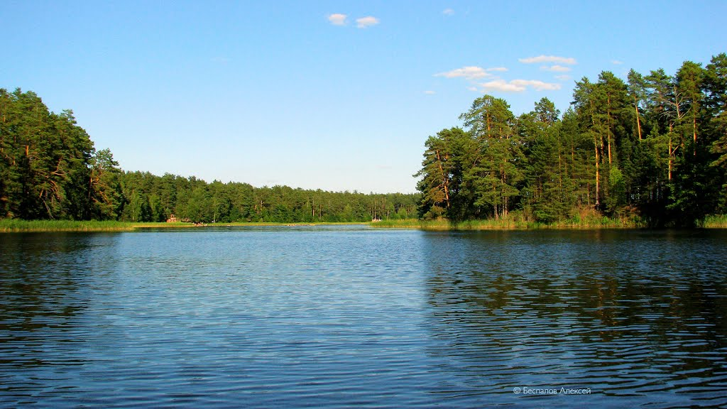
Озеро Святое
Наиболее примечательным из Пустынских озер является озеро Святое, самое молодое среди них, со "свежими" следами провалов. Получающее воду по протоке из озера Великого, а само не имеющее стока, оно слывет в народе "худым": вода при весенних подъемах из него уходит через воронки в берегах. Поэтому-то за "чудодейственный" уход воды это озеро и получило такое название - Святое.

Slide 8
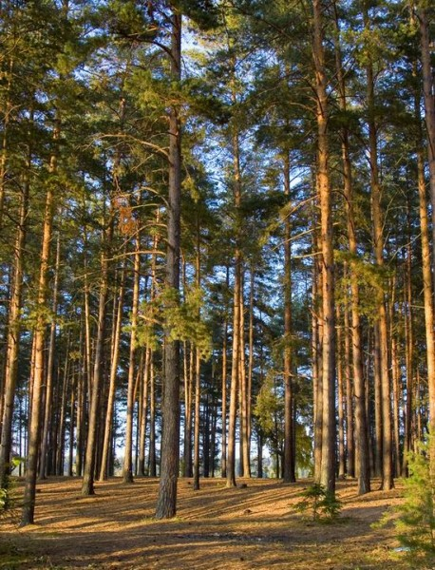
Природные богатства заказника
Природным богатством заказника являются леса разнообразных типов: эталонные участки хвойно-широколиственных лесов, сосновых боров и пойменных дубрав. Здесь встречаются деревья-сторожилы, которым уже больше двухсот лет, достигающие до 35 м. в высоту и до 1м в диаметре.

Slide 9
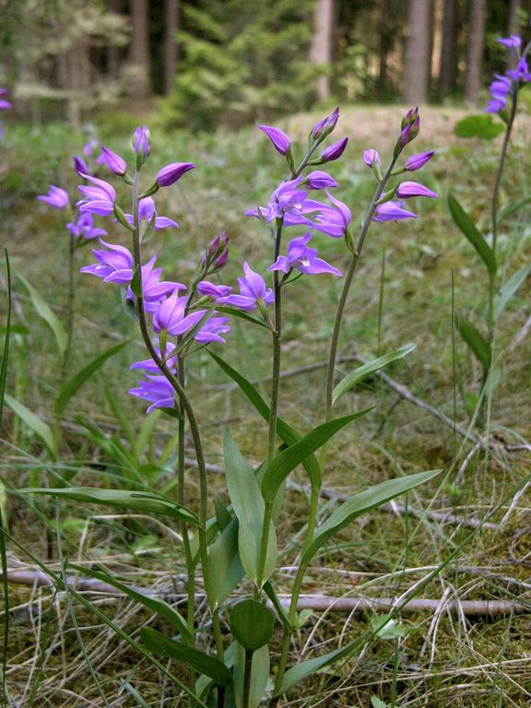
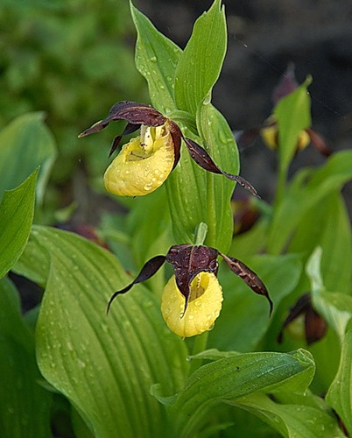
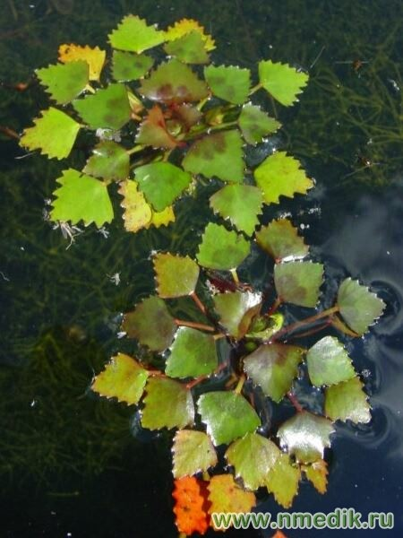
Флора заказника
К числу обитателей заказника относятся растения, занесенные в Красную книгу.
пыльцеголовник
красный
Башмачок настоящий
(Венерин башмачок)
Водяной орех чилим

Slide 10
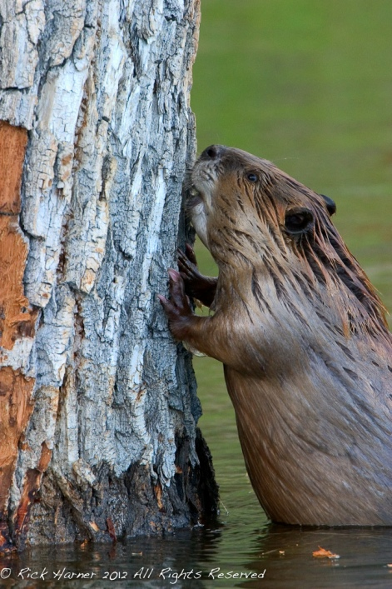
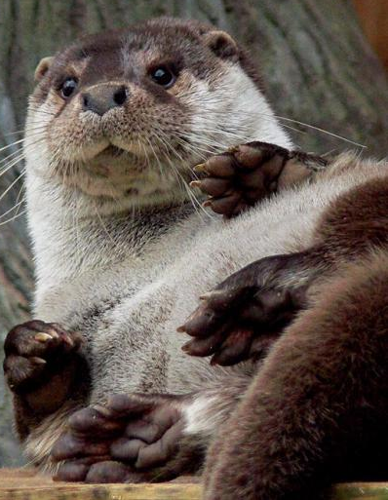
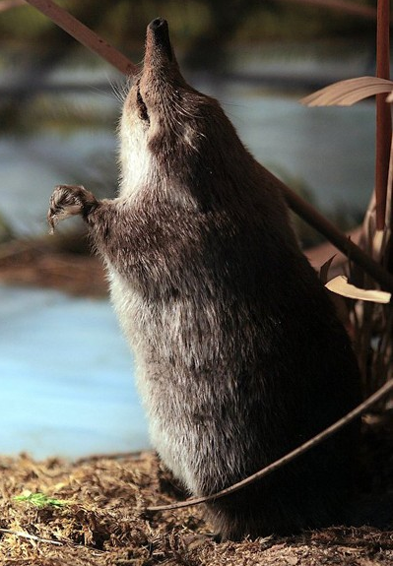
Животный мир
Животный мир Пустынского заказника отличается большим видовым разнообразием. Богат видовой состав водных беспозвоночных, населяющих озера и небольшие водоемы в карстовых воронках. В водоемах обитает 3–6 видов млекопитающих, в том числе и редкие.
речной бобр
выдра
выхухоль

Slide 11
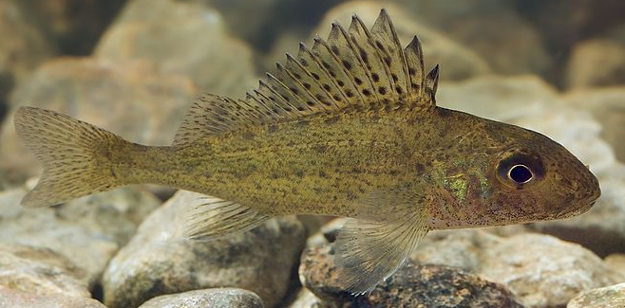
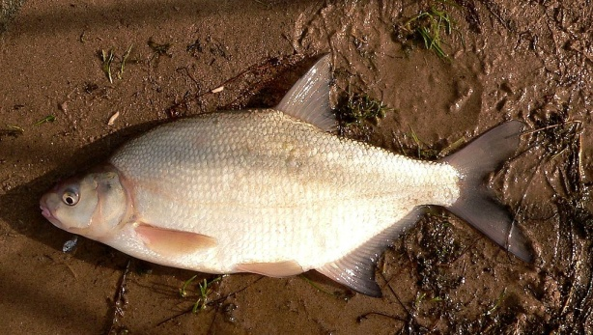
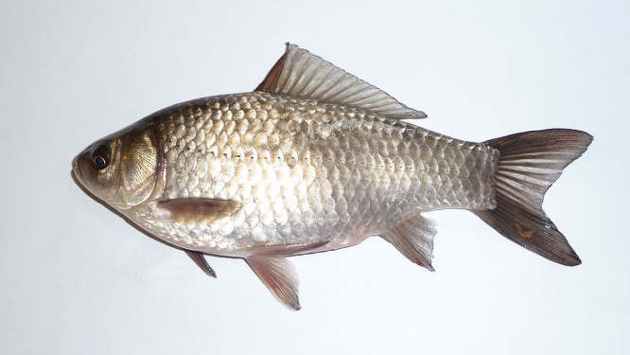
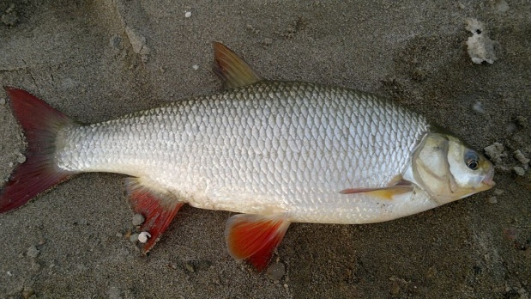
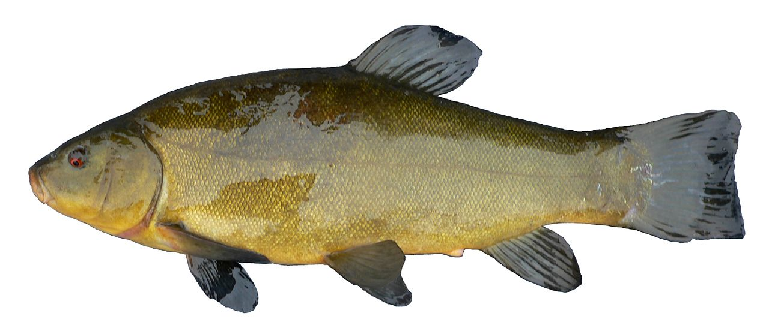
Кроме того, во всех Пустынских озерах встречаются щука, окунь, красноперка и другие виды рыб.
лещ
ёрш
язь
линь
карась

Slide 12
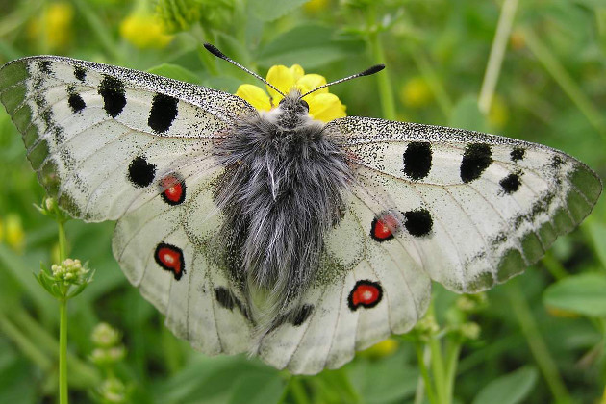
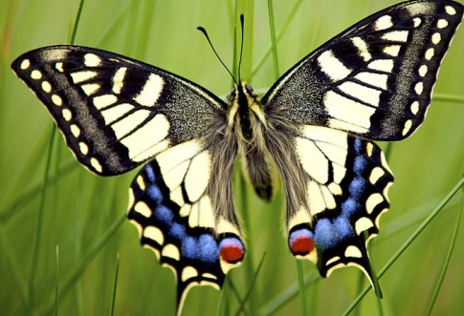
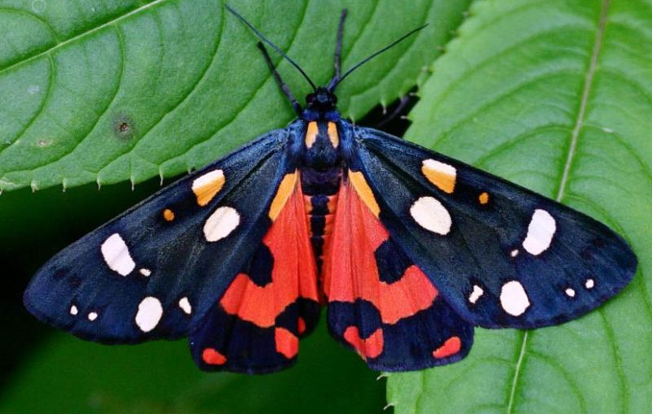
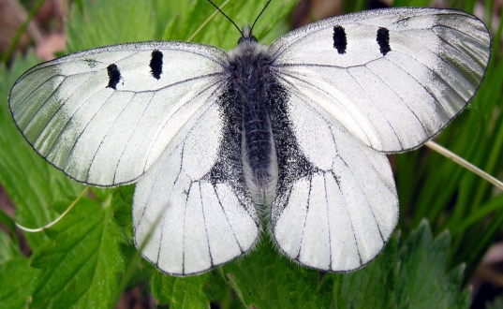
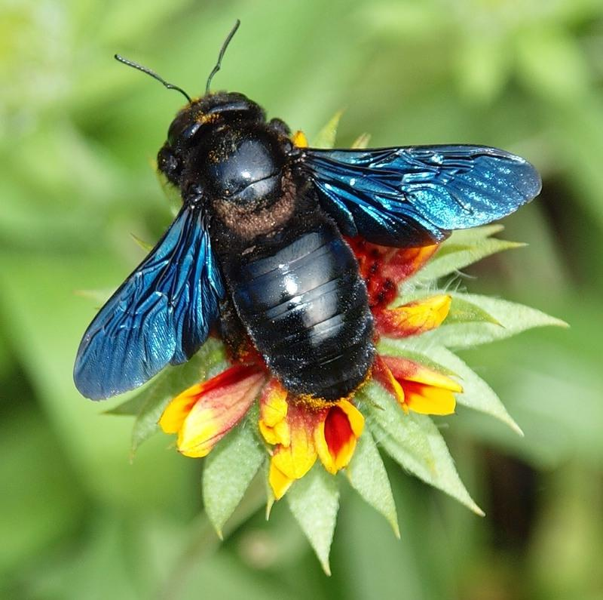
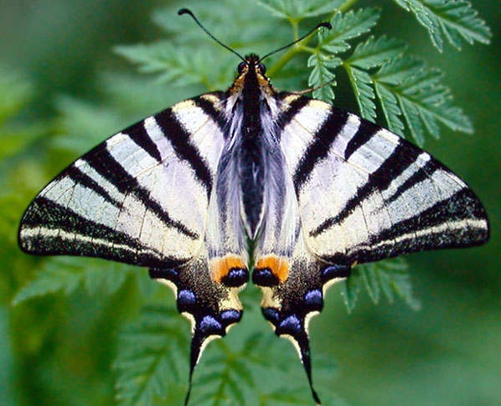
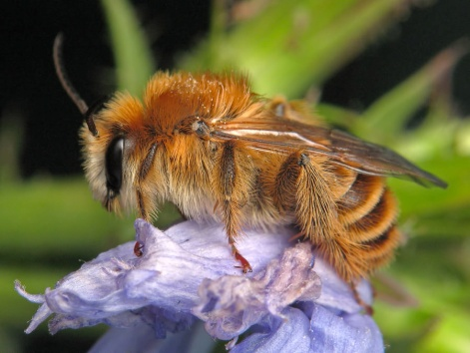
К обитателям Пустынского заказника относятся и редкие беспозвоночные животные, в том числе «краснокнижные», представители фауны.
Махаон
Медведица Геро
Бабочка аполлон
Мнемозина
Подалирий
Пчела-плотник
Шмель моховой

Slide 13
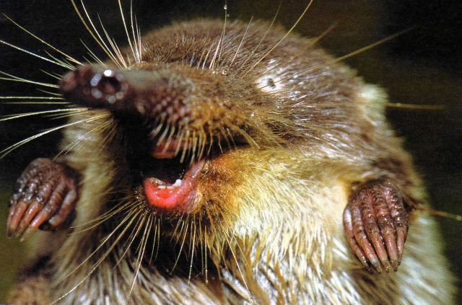
Заключение
Пустынские озёра требуют к себе бережного отношения. А пока озера в руках отдыхающих. В значительной мере от них зависит, какая судьба будет у уникального природного уголка нашего края.
Войди в природу
другом!

Slide 14
Источники информации
1. http://nn.dk.ru/wiki/pustynskiy
2. http://pavlovo-turist.ucoz.ru/publ/kraevedenie/zapovednye_mesta/pustynskij_zakaznik/5-1-0-5

